Slide 1
Federated Learning on Non-IID Graphs via
Structural Knowledge Sharing
Yue Tan, Yixin Liu, et al.
AAAI 2023
汤逸舟

Slide 2
提纲
研究背景
方法建模
实验总结

Slide 3
提纲
图神经网络
研究背景
图联邦学习

Slide 4
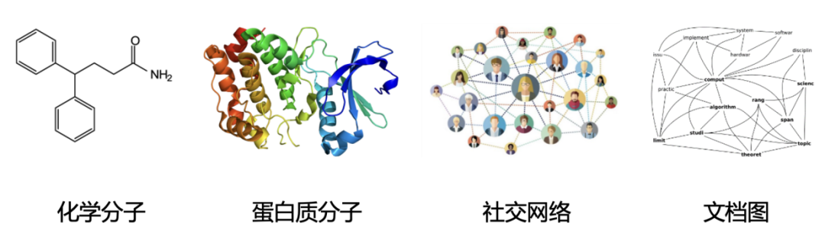
研究背景
图神经网络
推荐系统
药物发现
交通预测

Slide 5
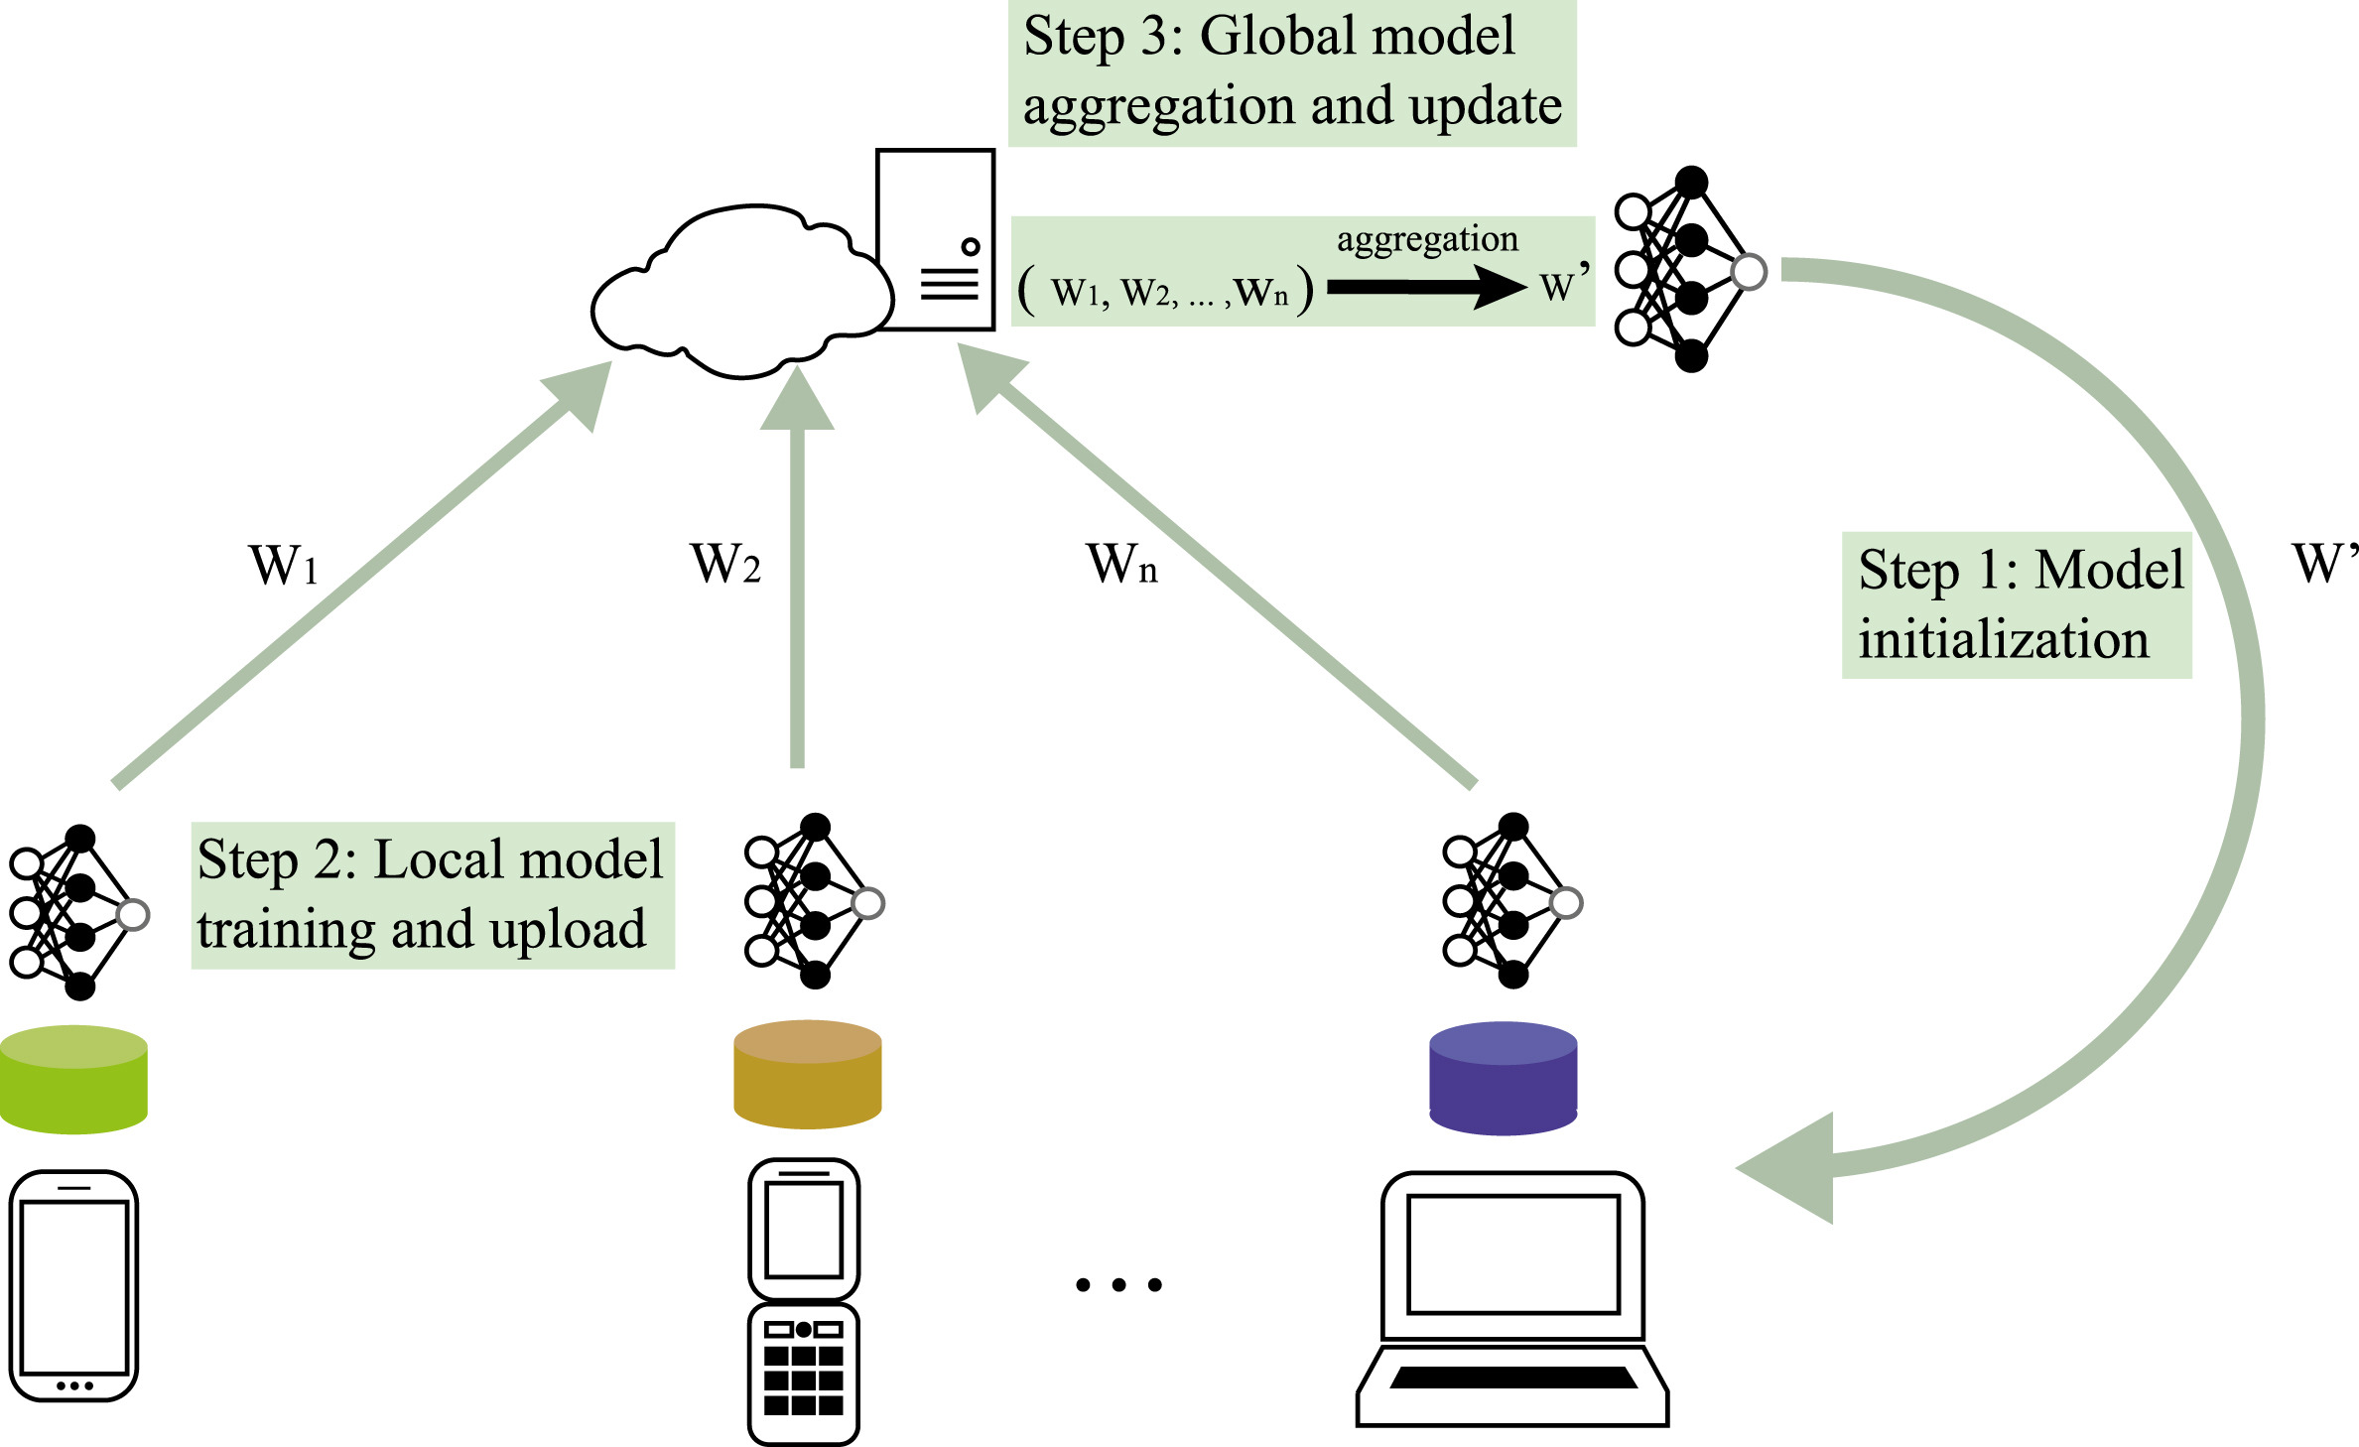
研究背景
联邦学习
FL：一种分布式机器学习框架
服务器下发初始模型
客户端在本地训练模型
客户端上传本地模型
服务器聚合全局模型
优点：保护数据隐私，利用其他客户端的数据，节约传输成本
缺点：数据Non-IID

Slide 6
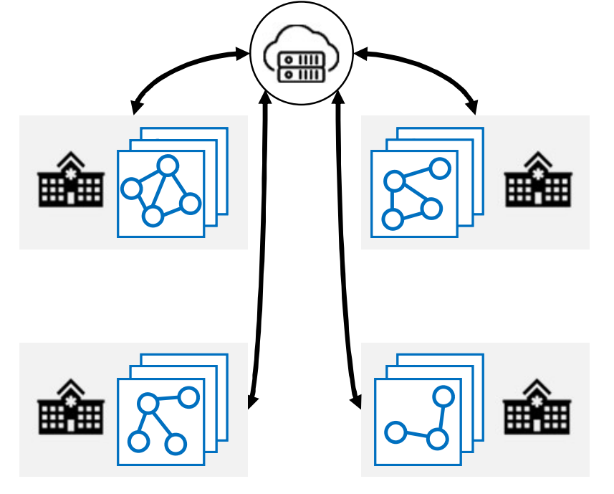
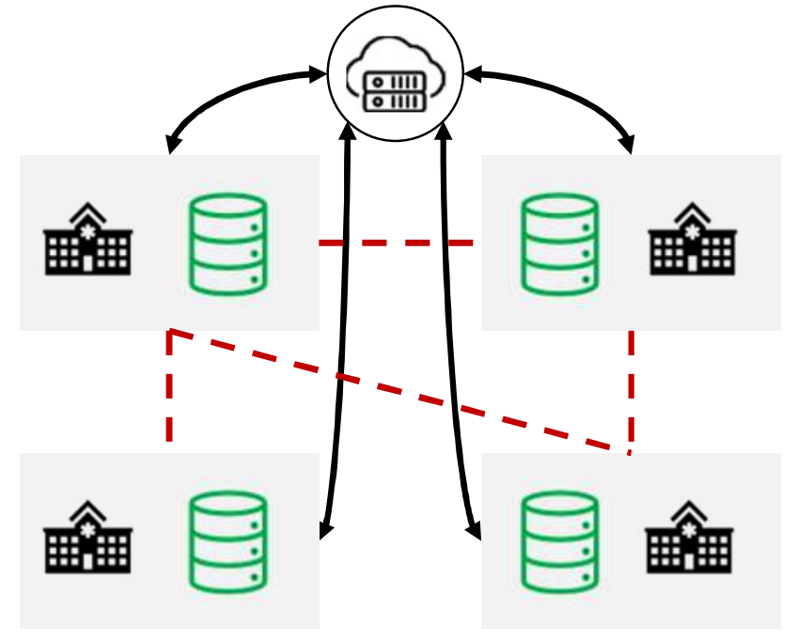
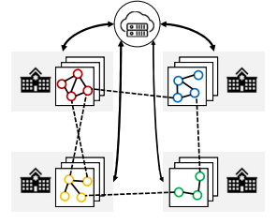
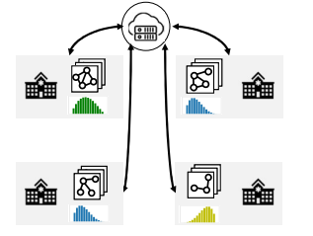
研究背景
图联邦学习
图数据的联邦学习
图结构联邦学习
图内联邦学习
图间联邦学习

Slide 7
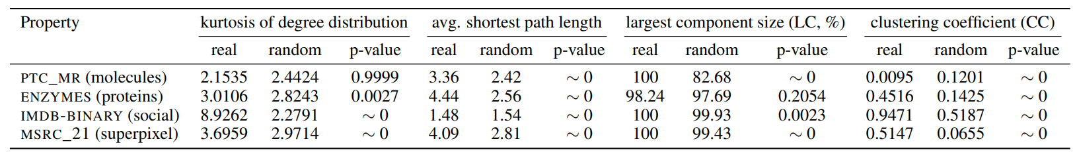
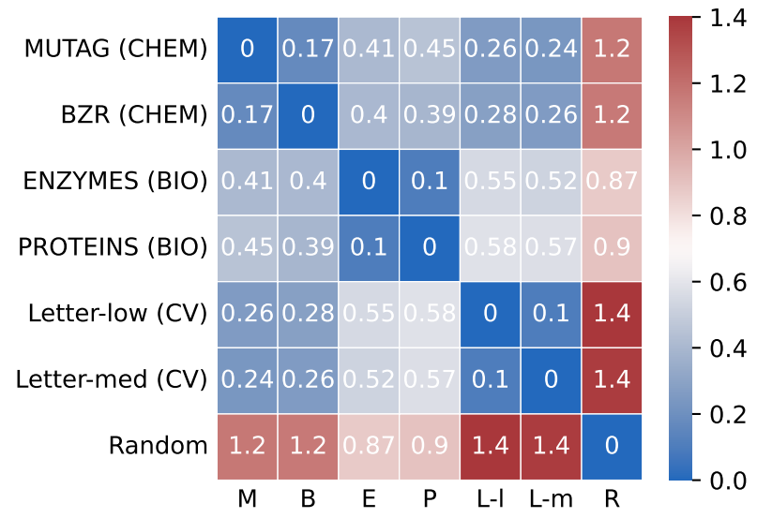
研究背景
图底层的结构属性在不同域上共享
不同图之间度分布的相似度
[1] Xie H, Ma J, Xiong L, et al. Federated graph classification over non-iid graphs[J]. Advances in Neural Information Processing Systems, 2021, 34: 18839-18852.

Slide 8
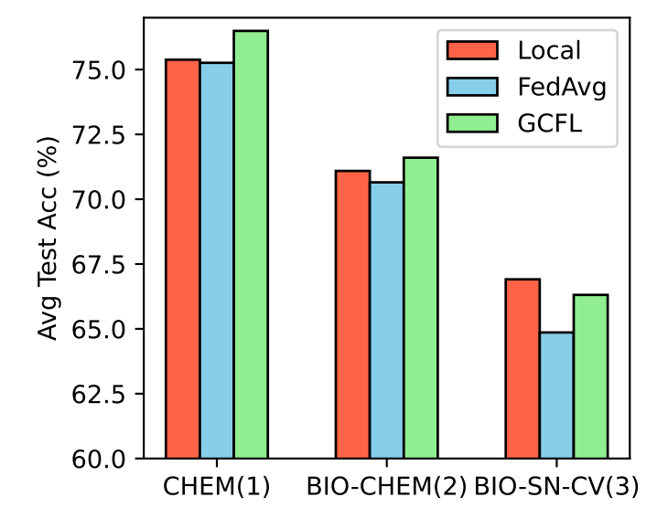
研究背景
跨域的联邦图学习
相关工作：
[1] Xie H, Ma J, Xiong L, et al. Federated graph classification over non-iid
graphs. NeurIPS 2021
根据梯度聚类，找到同质的客户端
表现随着异质性的加重恶化
异构的特征影响了结构知识的学习
[1] Xie H, Ma J, Xiong L, et al. Federated graph classification over non-iid graphs[J]. Advances in Neural Information Processing Systems, 2021, 34: 18839-18852.

Slide 9
提纲
Feature-Structure Decoupled GNN
方法建模
Structural Knowledge Sharing

Slide 10
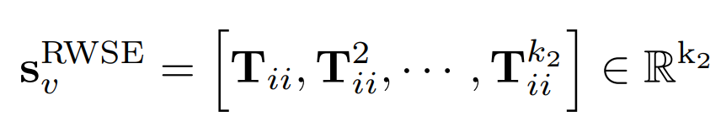


方法建模
结构嵌入
基于度的结构嵌入DSE
基于随机游走的结构嵌入RWSE
最终的结构嵌入
DSE关注节点的几何属性，计算方便
RWSE希望能捕捉到全局结构信息
[1] Dwivedi V P, Luu A T, Laurent T, et al. Graph neural networks with learnable structural and positional representations[J]. arXiv preprint arXiv:2110.07875, 2021.

Slide 11
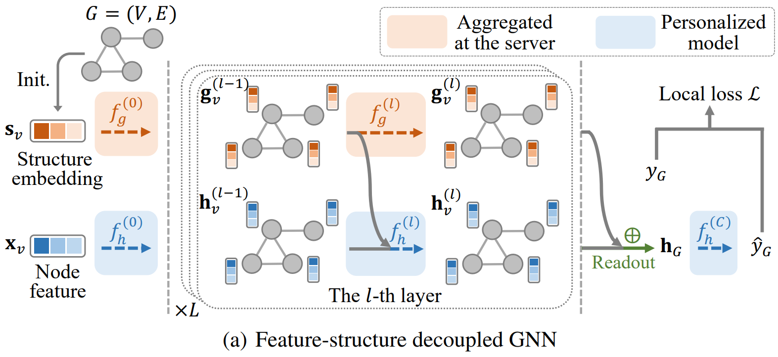
方法建模
特征结构解耦的GNN
通过并行的双通道分别学习特征信息和结构信息
利用结构信息学习特征嵌入
特征编码器本地训练，结构编码器参与联邦

Slide 12
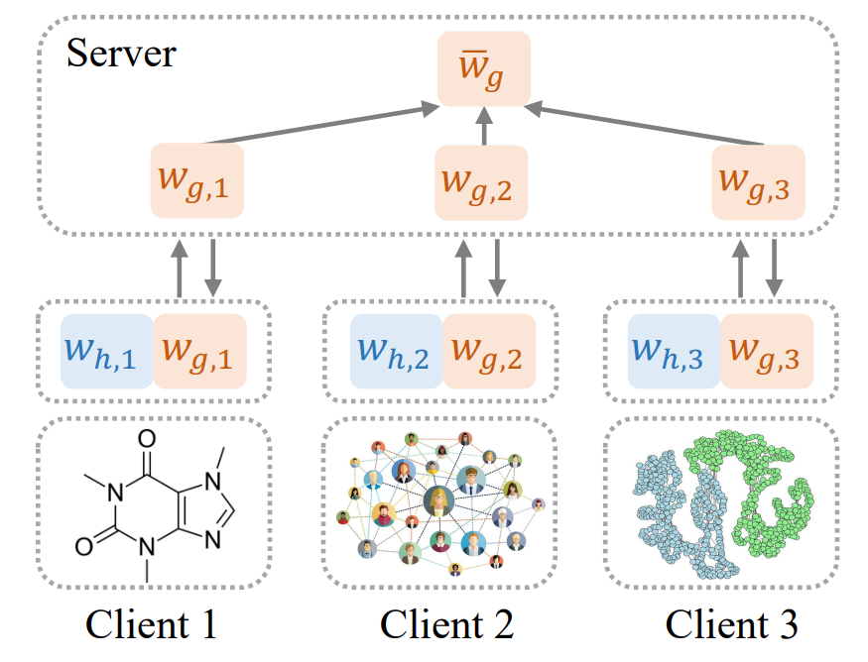
方法建模
结构知识共享
特征编码器Wh，结构编码器Wg
服务器只聚合结构信息，希望学到图底层的结构知识
服务器聚合过程为简单的加权平均

Slide 13
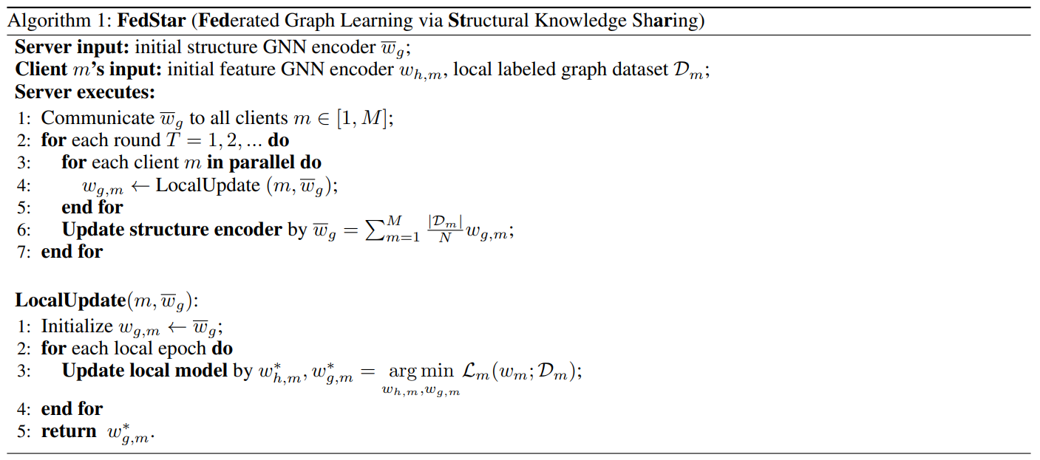
FedStar
类似个性化联邦学习，特征部分留在本地做个性化，结构部分参与联邦

Slide 14
提纲
实验结果
实验/总结
总结思考

Slide 15
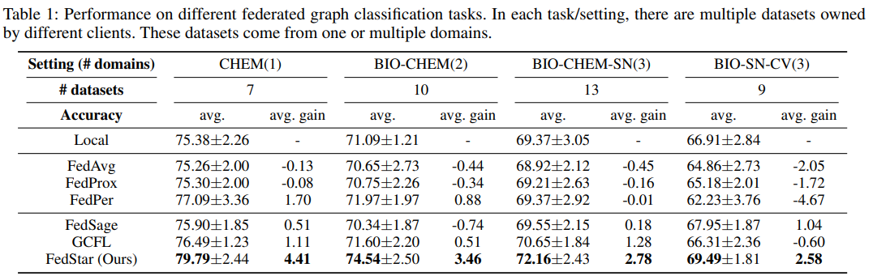
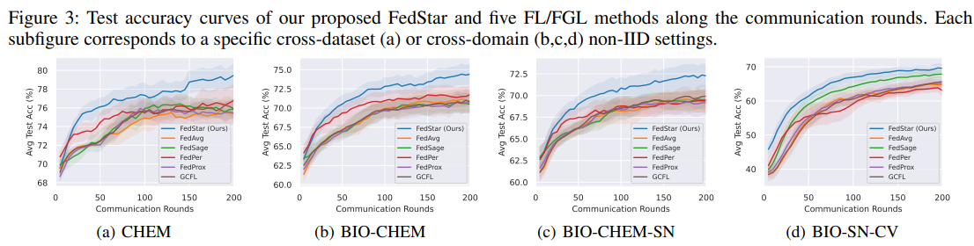
实验
准确度对比

Slide 16
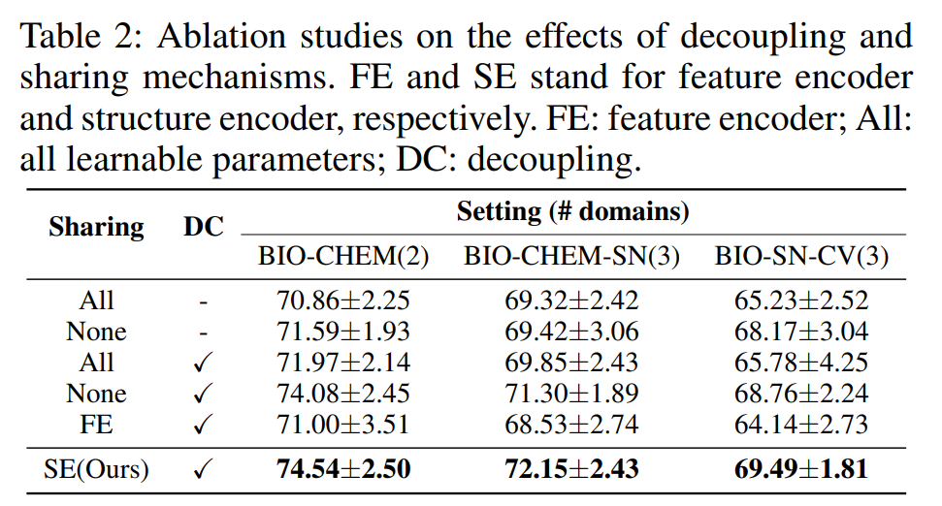
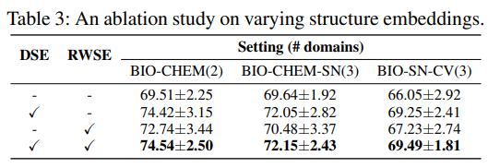
实验
消融实验

Slide 17
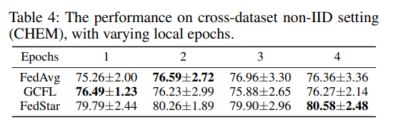
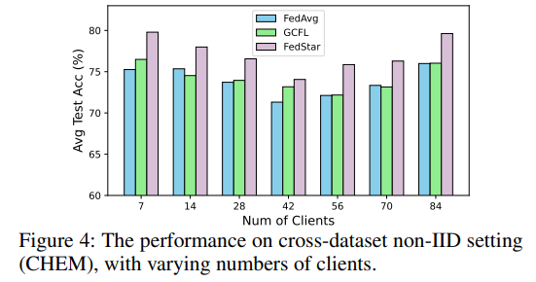
实验
本地训练轮数
客户端数量

Slide 18
总结
总结
跨数据集跨域的联邦图学习
通过结构知识共享解决图的异质性问题
联邦共享结构知识，以个性化的方式学习特征表示
思考
本文的提升主要来自于GNN结构和特征的解耦，联邦部分贡献不大
联邦部分使用FedAvg过于简单
场景是跨数据集甚至跨域，对于单一数据集效果未知

Slide 19
请老师和同学批评指正

